Slide 1
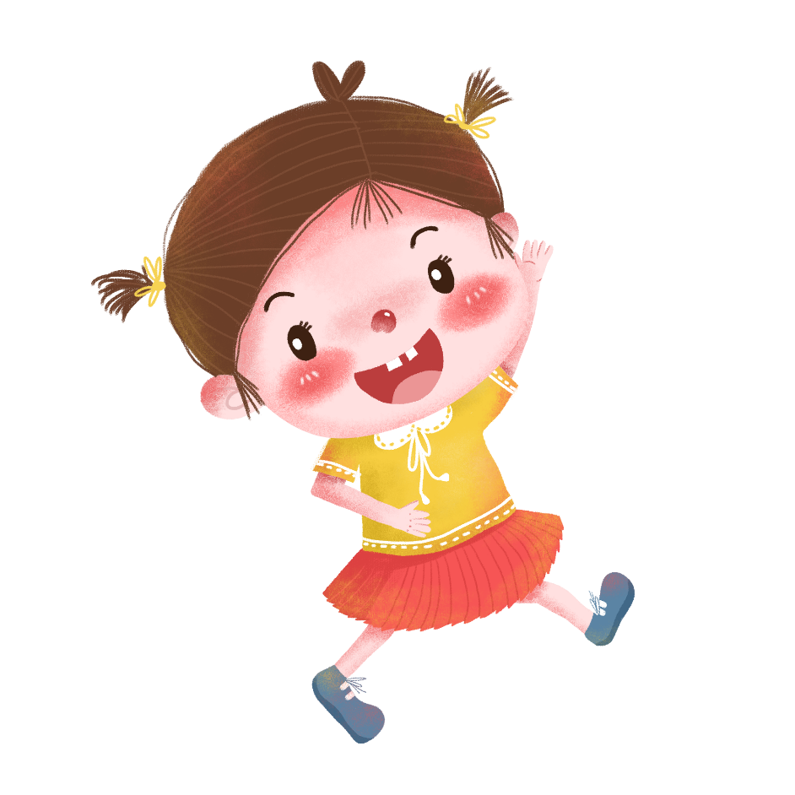
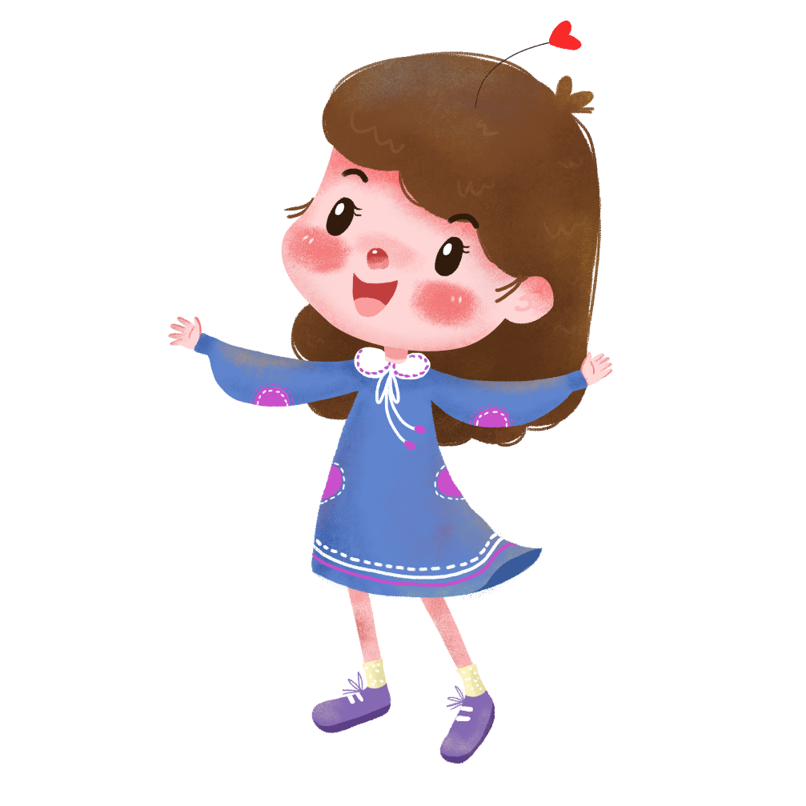
TIẾNG VIỆT
Luyện tập về Đại từ
Trang 104

Slide 5
Đại từ là gì?
Đại từ là những từ dùng để xưng hô hay để hỏi (đạitừ nghi vấn ) hoặc để thay thế từ ngữ khác( đại từ thay thế: này, đây đó, thế, vậy…)

Slide 6
Đặt một câu có sử dụng đại từ

Slide 7
Tìm đại từ trong câu:
Buổi chiều mát, tôi đi bộ trên con đường làng.
- Đại từ xưng hô: Tôi

Slide 8
LUYỆN TẬP VỀ ĐẠI TỪ

Slide 9
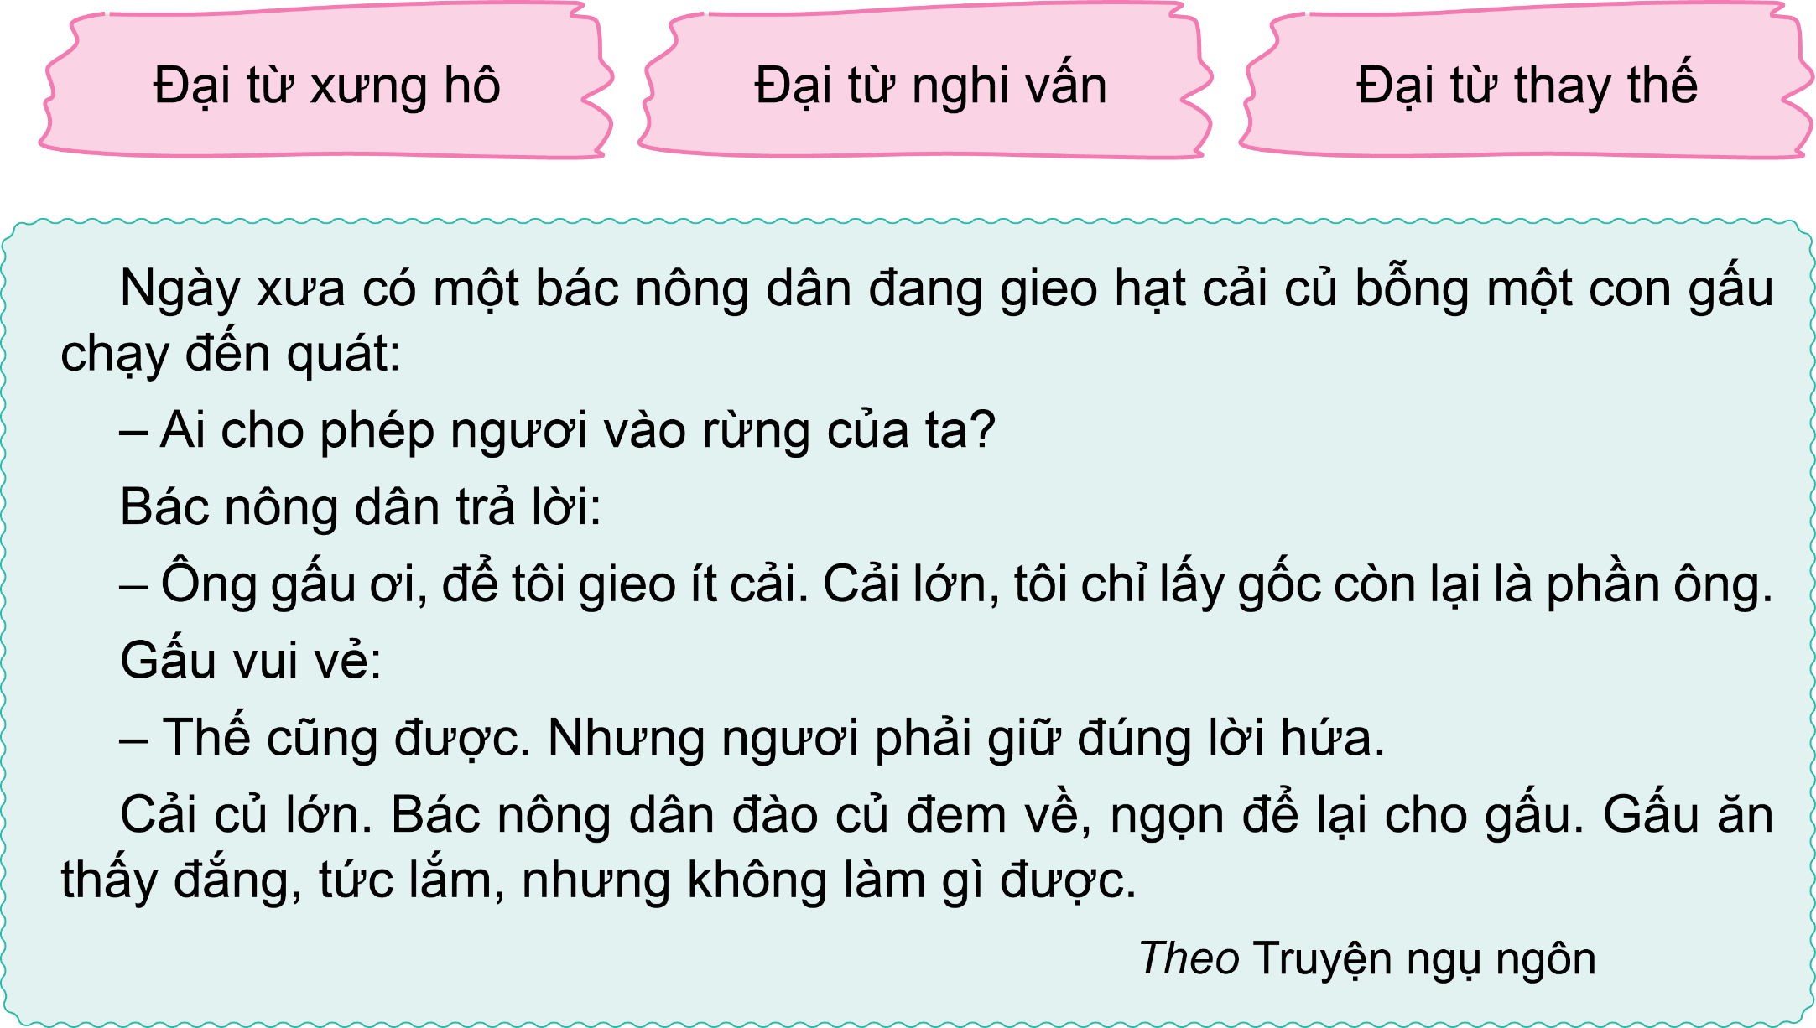
1. Tìm đại từ trong đoạn văn sau và xếp vào nhóm thích hợp:

Slide 10
Thảo luận nhóm

Slide 11
ngươi
ta
tôi

Slide 12
ai

Slide 13
thế

Slide 14
2. Tìm 1 – 2 đại từ hoặc danh từ dùng để xưng hô phù hợp để thay cho mỗi trong các đoạn hội thoại sau:
a. Nghỉ hè, Quang gọi điện thoại cho bà:
– ơi, hai tuần nữa, cả nhà sẽ về thăm .
– Thế hả? chờ đón bố mẹ và .
b. Chọn được cuốn sách ưng ý, Vy nói với cô thủ thư:
– ơi, muốn mượn cuốn này ạ.
– đợi một chút, sẽ ghi phiếu mượn cho .

Slide 15
Thảo luận nhóm 3

Slide 16
a. Nghỉ hè, Quang gọi điện thoại cho bà:
– ơi, hai tuần nữa, cả nhà sẽ về thăm .
– Thế hả? chờ đón bố mẹ và .
Bà
cháu( con)
bà
Bà
cháu( con)

Slide 17
b. Chọn được cuốn sách ưng ý, Vy nói với cô thủ thư:
– ơi, muốn mượn cuốn này ạ.
– đợi một chút, sẽ ghi phiếu mượn cho .
Cô (Bác)
cháu(em)..
Cháu(Em)..
cô (bác)
cháu(em)..

Slide 18
a. Nghỉ hè, Quang gọi điện thoại cho bà:
– Bà ơi, hai tuần nữa, cả nhà cháu sẽ về thăm bà .
– Thế hả? Bà chờ đón bố mẹ và cháu .
b. Chọn được cuốn sách ưng ý, Vy nói với cô thủ thư:
– Cô ơi, em muốn mượn cuốn này ạ.
– Em đợi một chút, cô sẽ ghi phiếu mượn cho em.

Slide 19
3. Thực hiện yêu cầu:
a. Viết tiếp 2 – 3 câu để hoàn thành đoạn hội thoại dưới đây, trong đó có sử dụng đại từ hoặc danh từ dùng để xưng hô.
Sáng Chủ nhật, Tuấn hỏi Long:
– Long ơi, sáng nay cậu có bận gì không?
– ?
b. Chỉ ra các đại từ hoặc danh từ dùng để xưng hô đã sử dụng ở bài tập a.

Slide 20
Sáng Chủ nhật, Tuấn hỏi Long:
– Long ơi, sáng nay cậu có bận gì không?
– ?
– Tớ không bận. Cậu có chuyện gì thế?
– Tớ định rủ cậu qua nhà học bài.
Đại từ xưng hô: cậu, tớ.

Slide 22
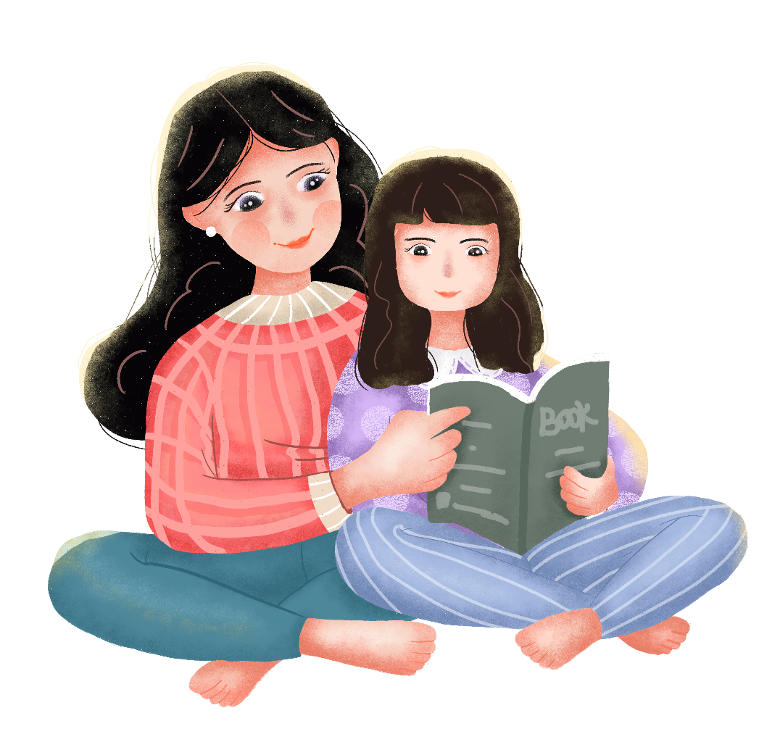
Đặt câu có sử dụng đại từ để nói về bức tranh sau

Slide 23
- Ôn tập kiến thức đã học.
- Hoàn thành bài tập trong SBT.
- Đọc và chuẩn bị trước bài Viết: Viết bài văn kể chuyện sáng tạo

Slide 25
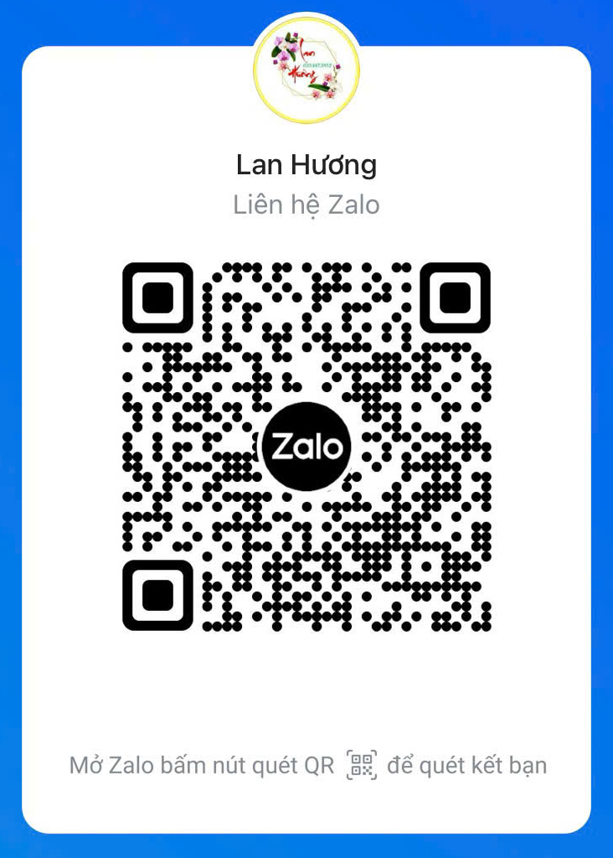
LAN HƯƠNG : 0354473852
NHẬN SOẠN BÀI LẺ PPT LÊN TIẾT, THI CỦA TẤT CẢ CÁC BỘ SÁCH LỚP 1-2-3-4-5

